Slide 1
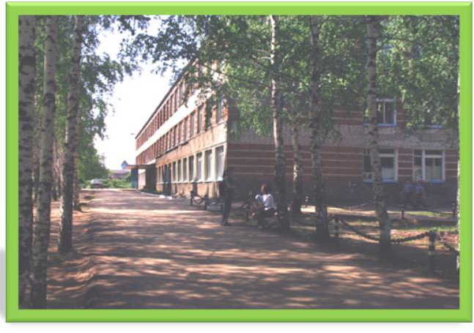
Муниципальное бюджетное образовательное учреждение Кукморская средняя школа №3

Slide 2
«Музей в чемодане»-
это проект-экскурсия, разработанная нами специально к 75-летию Победы над фашистской Германией. Проект предназначен для проведения выездных экскурсий для тех, кто не может прийти к нам.

Slide 3
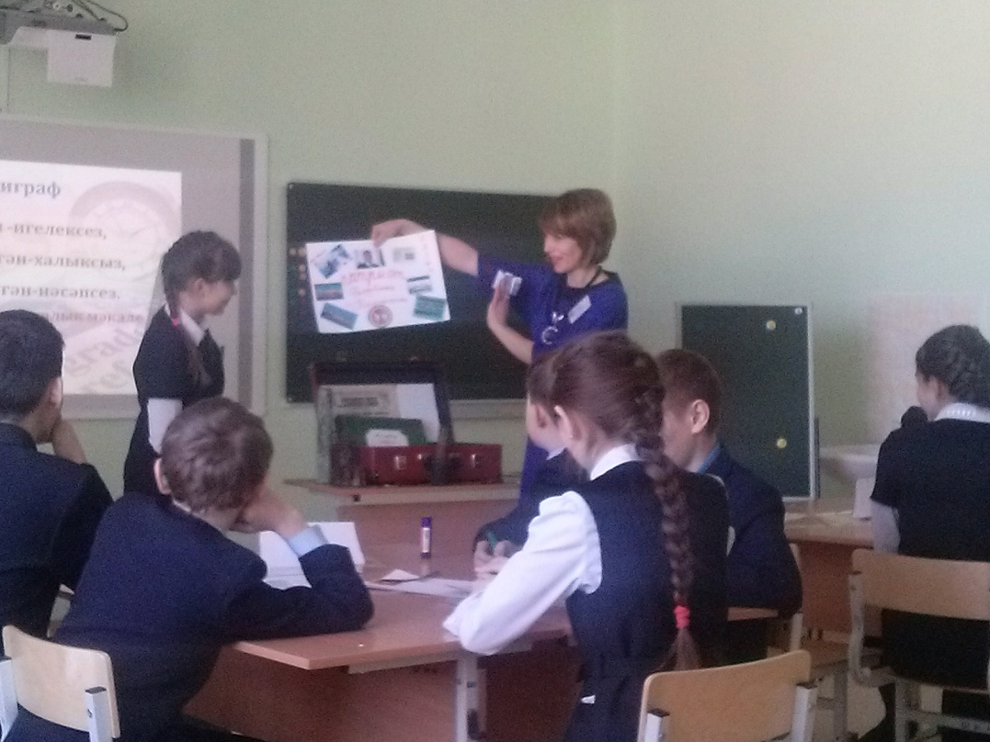
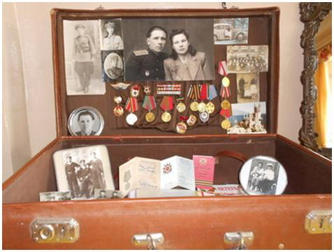
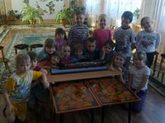

Slide 4
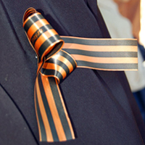
Поклонимся великим тем годам

Slide 5
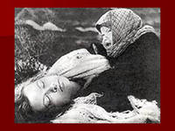
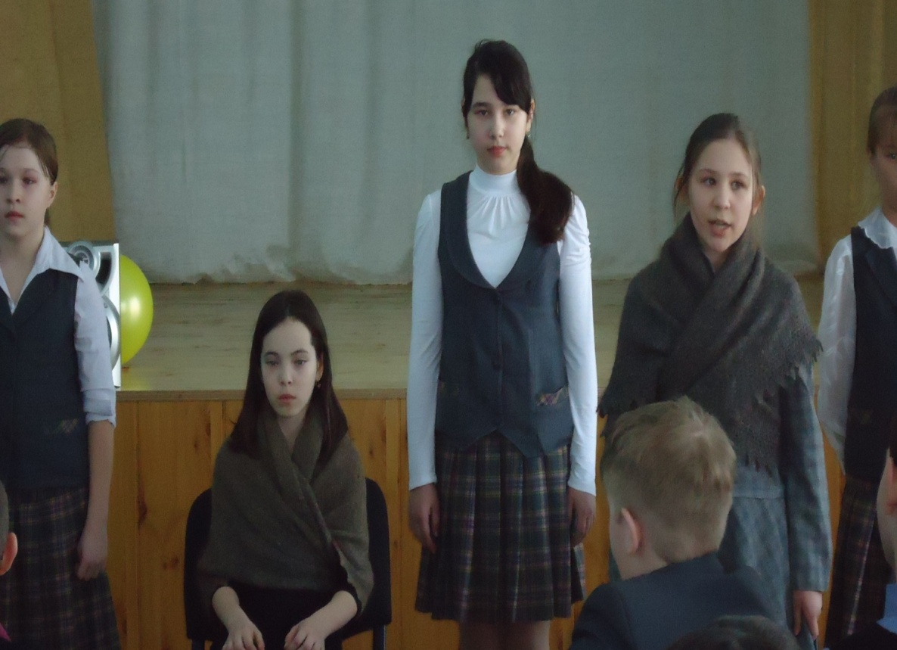

Поклонимся великим тем годам…

Slide 6
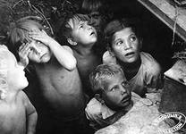
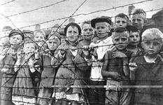
Дети войны-
дети герои.
Дети войны, вы детства не знали.
Ужас тех лет от бомбёжек в глазах.
В страхе вы жили. Не все выживали.
Горечь-полынь и сейчас на губах.

Slide 7
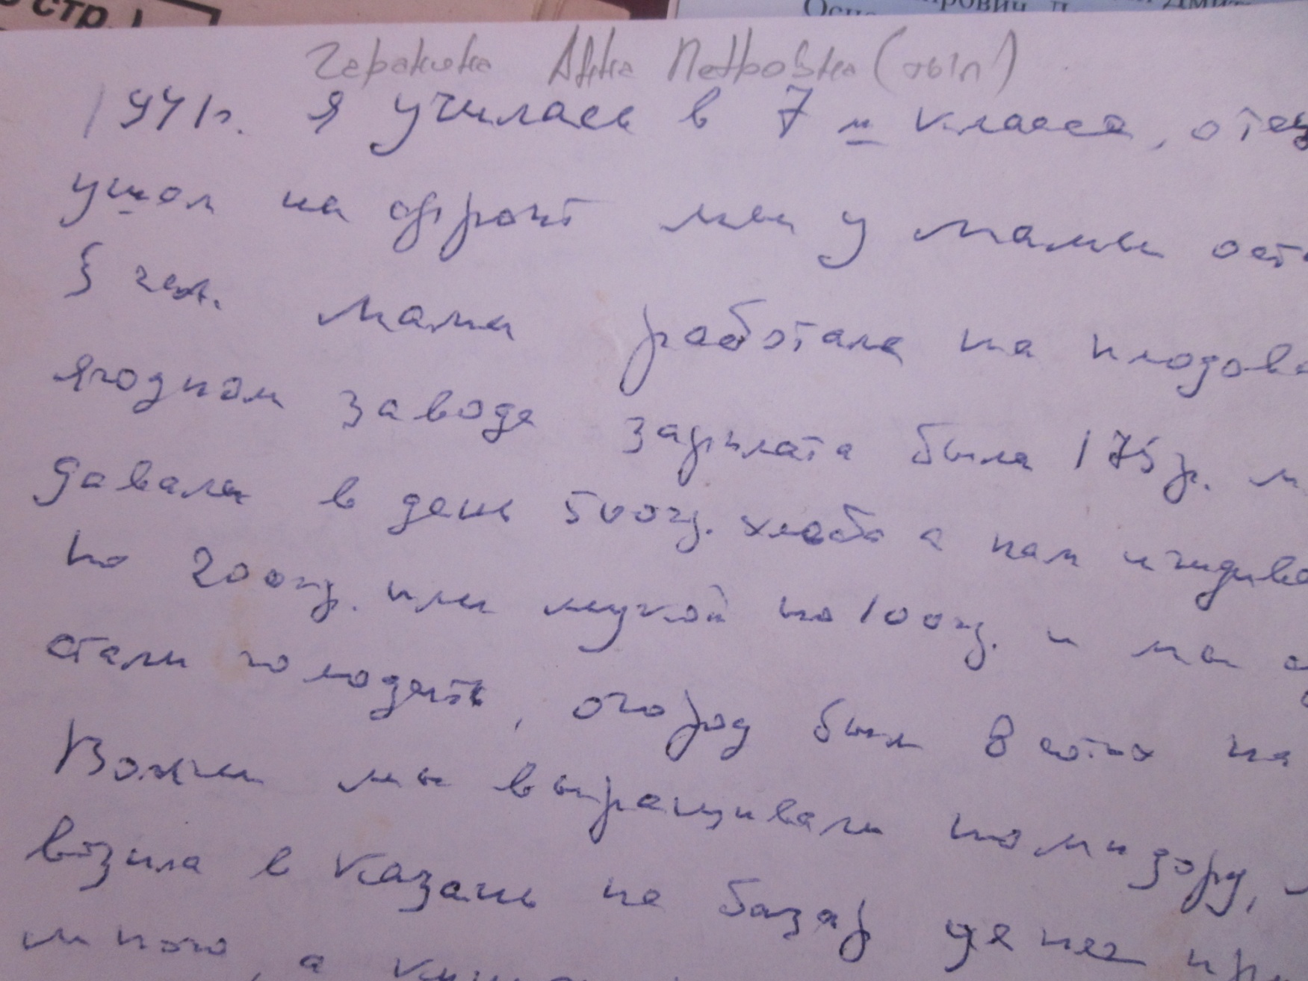

Slide 8
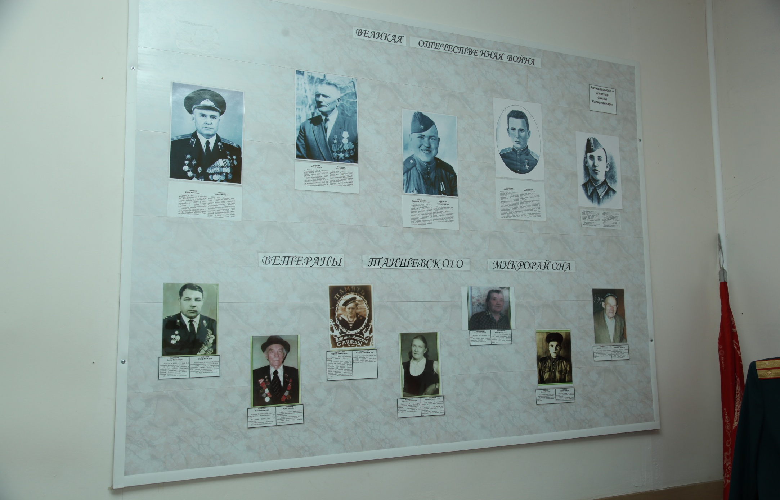
Герои Советского Союза,
Ветераны Таишевского микрорайона

Slide 9
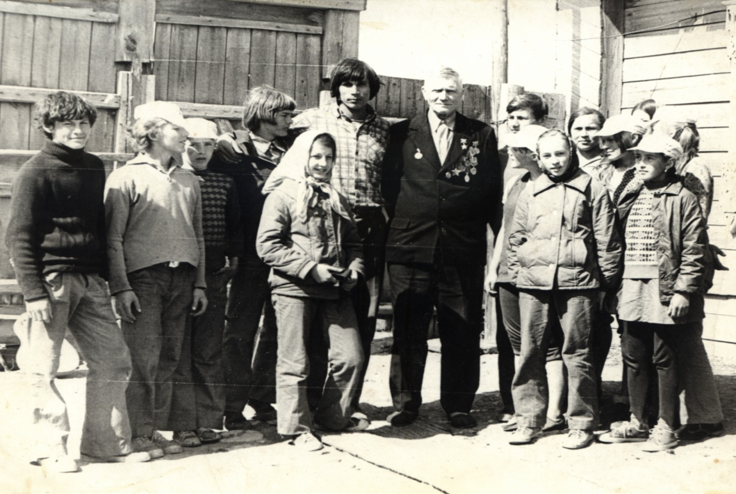
Встреча учеников школы №3 поселка Кукмор Героем Советского Союза
Воробьевым Петром Егоровичем
1975 год

Slide 10
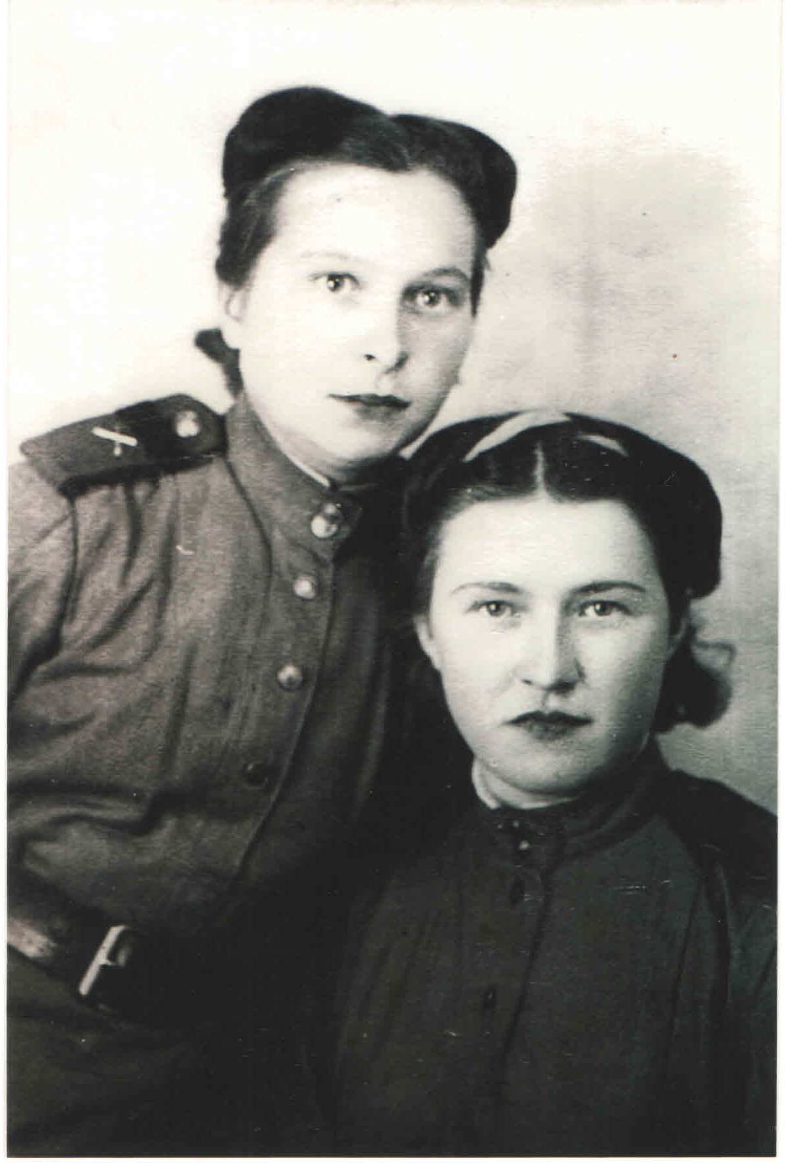
Кузьмина
Анастасия Михайловна
Родилась в д. Чаксы Таканышского района в 1923 году 17 декабря.
С 1943 по 1945 гг. - служила телеграфисткой в Подмосковье .
С 1945 по 1946 гг. – продолжила службу в Корее.

Slide 11
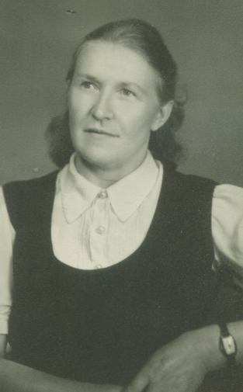
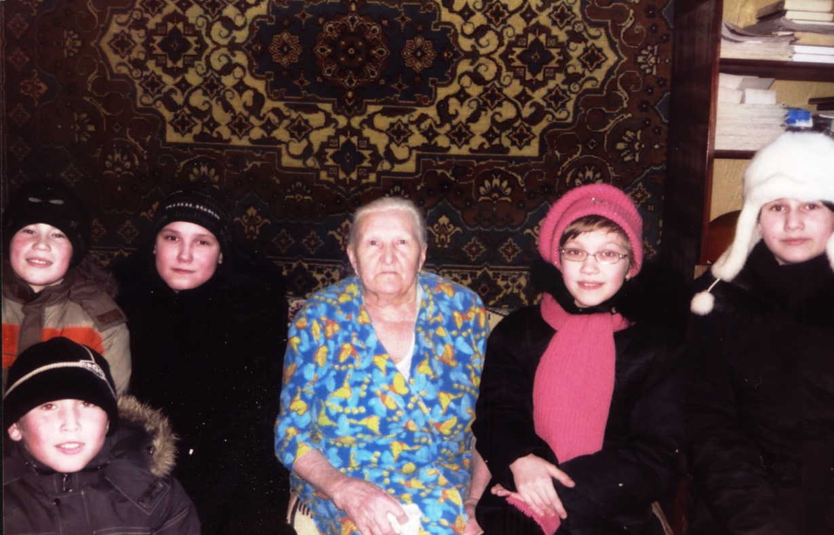
Кузьмина Анастасия Михайловна

Slide 12
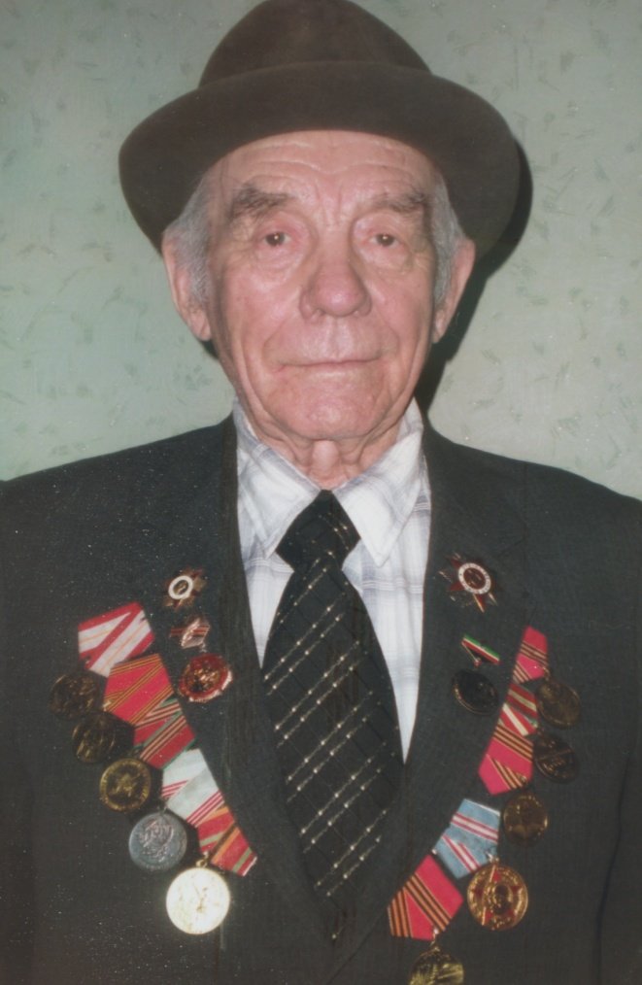
Сергеев Павел Сергеевич
Родился 9 июня 1922 года в д. Камазанбаш Мамадышского района.
Во время войны был телефонистом.
На войну призван в 1942 году.
Демобилизован в 1946 году.

Slide 13
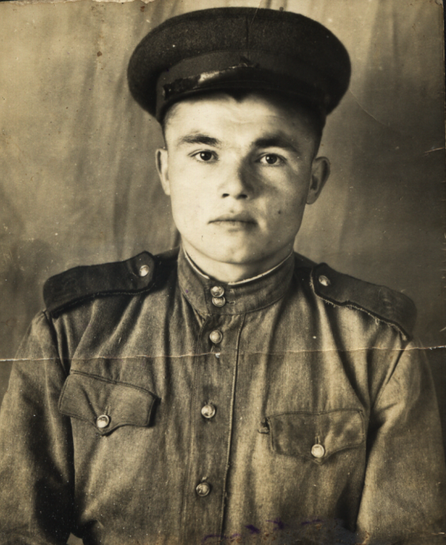
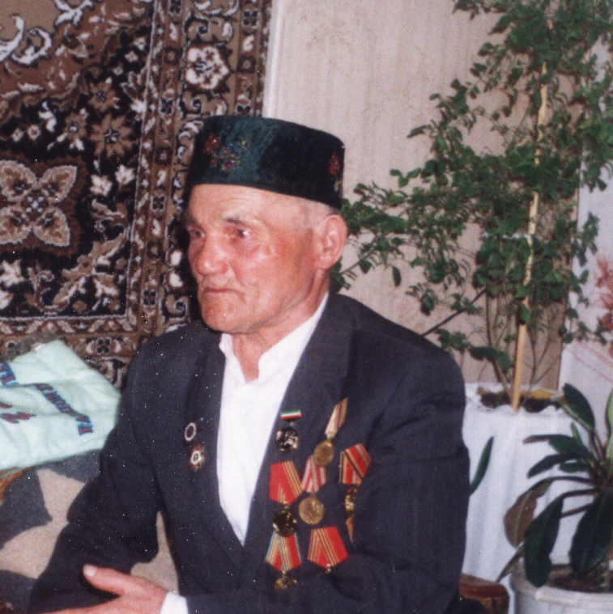
Закиев Шакир Закиевич
Родился в 29 июня 1925 года в
д. Березняк Кукморского района.
В 1943 году призван в армию. Рядовой солдат.
Демобилизован
в 1949 году.

Slide 14
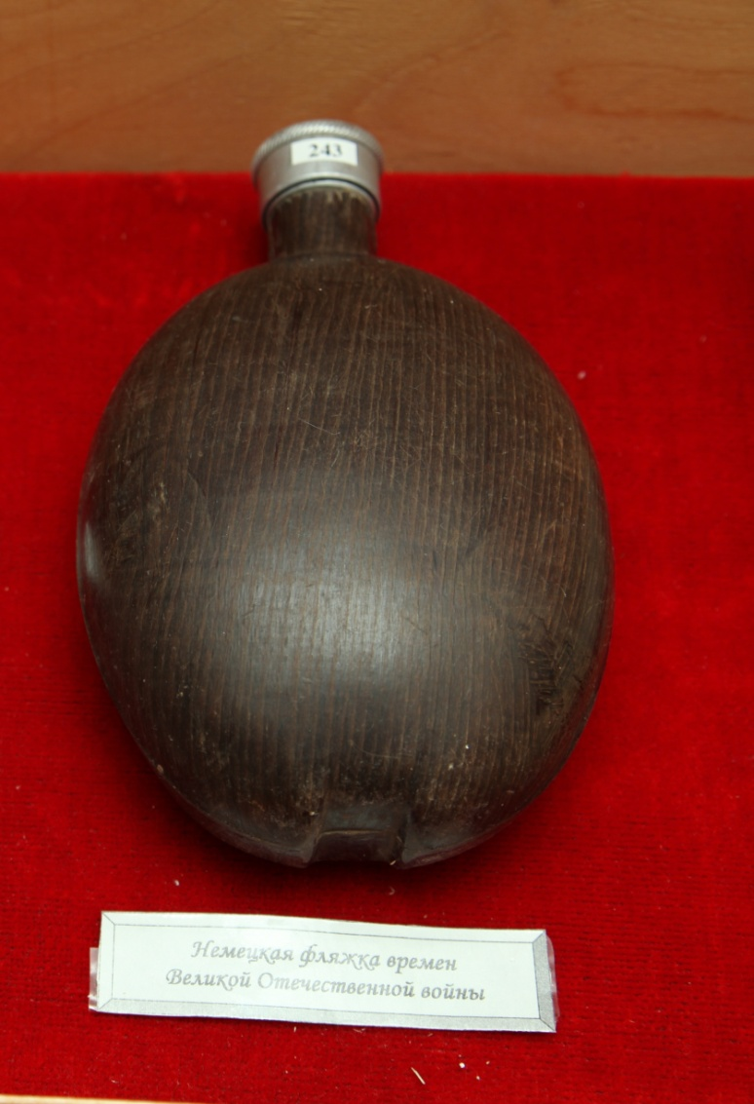
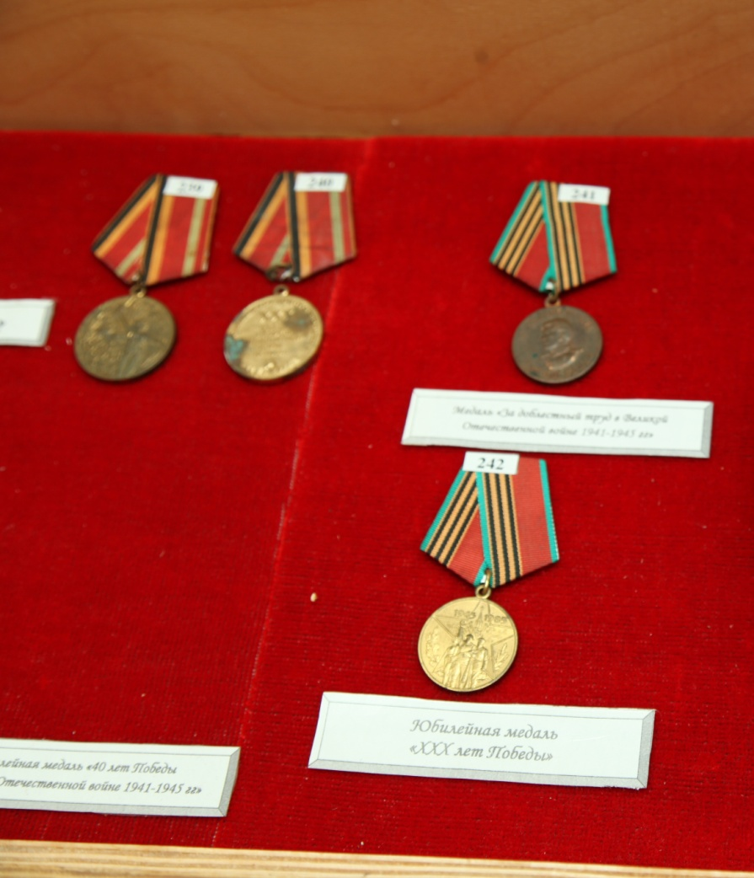
«Боевые грозовые»
Немецкая фляжка времен Великой Отечественной войны

Slide 15
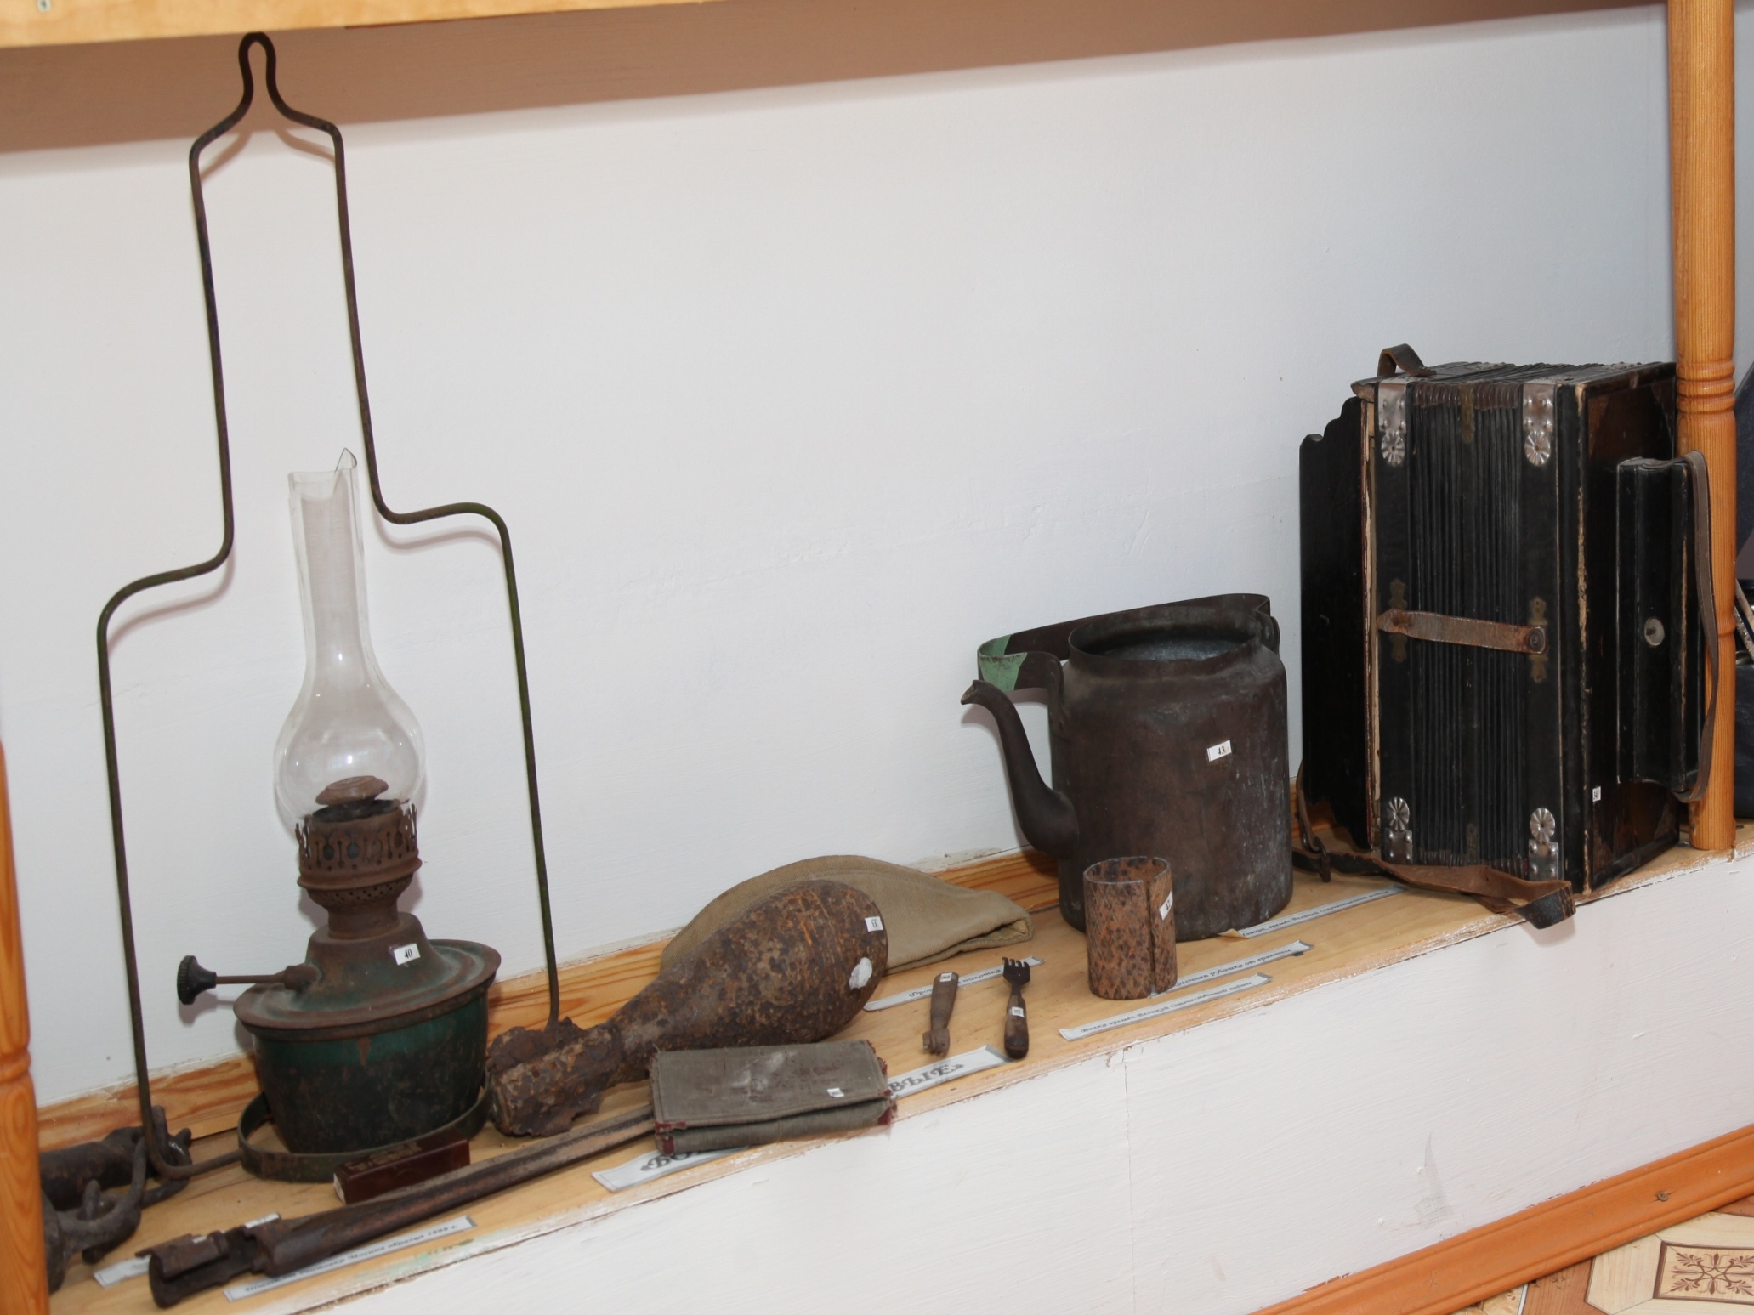
Керосиновая лампа времен ВОВ, осколочная рубашка от гранаты,
мина времен ВОВ, фронтовая пилотка и вилки времен ВОВ.

Slide 16
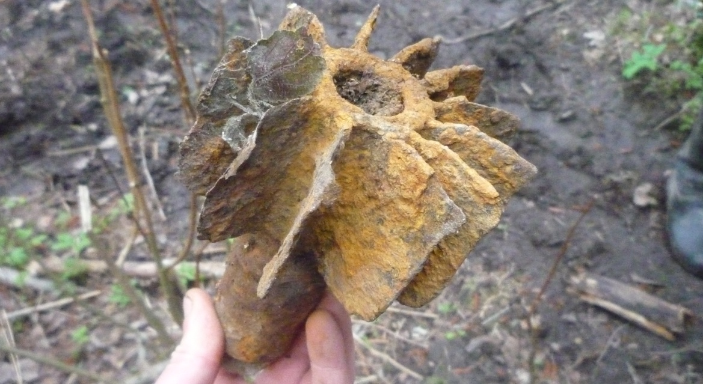
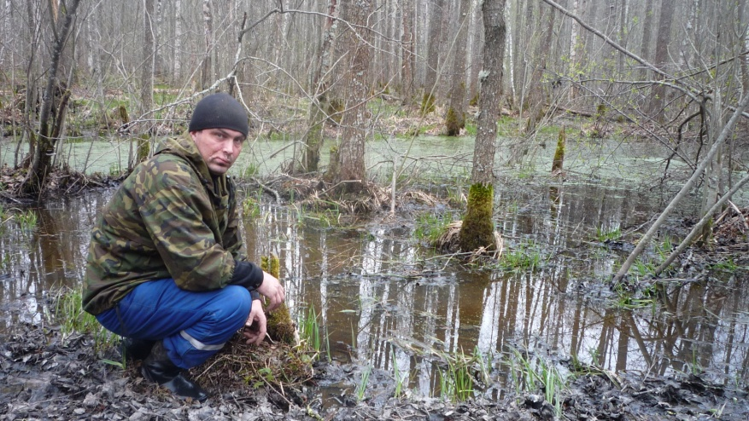
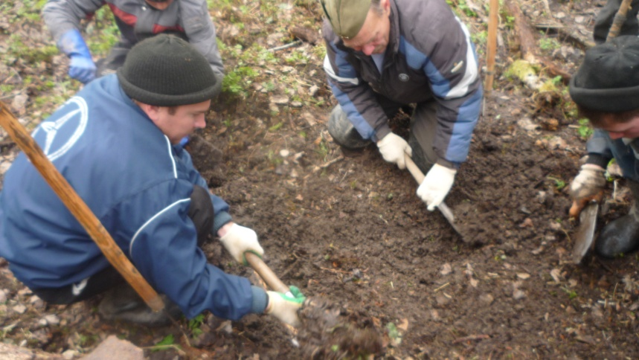
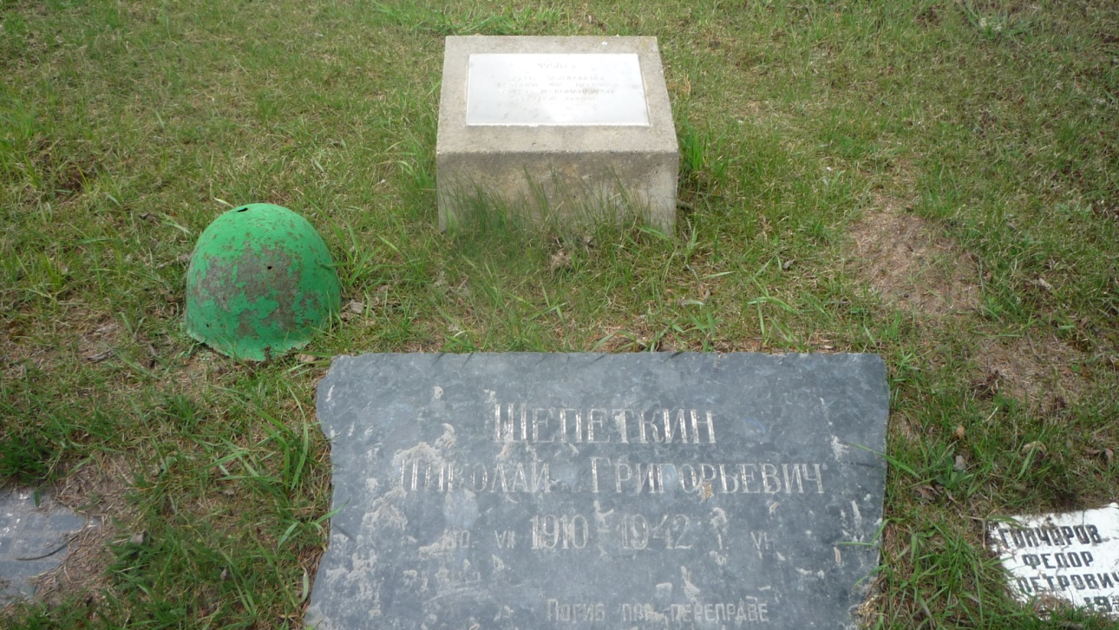
Поисковая группа:
  Весной 2011 года три человека из нашей школы побывали на раскопках в Новгородской области.

Slide 17
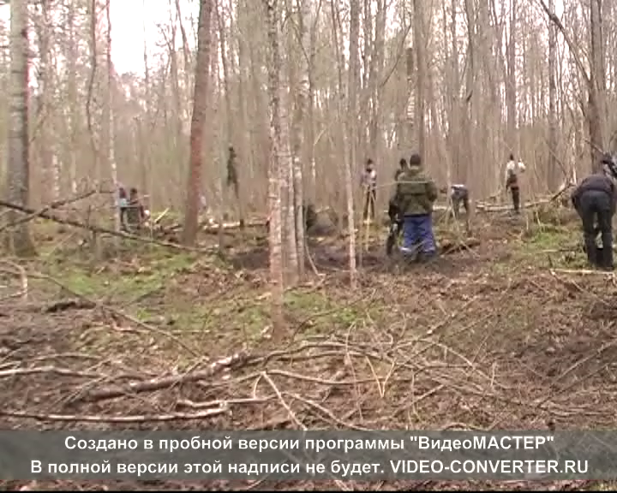

Slide 18
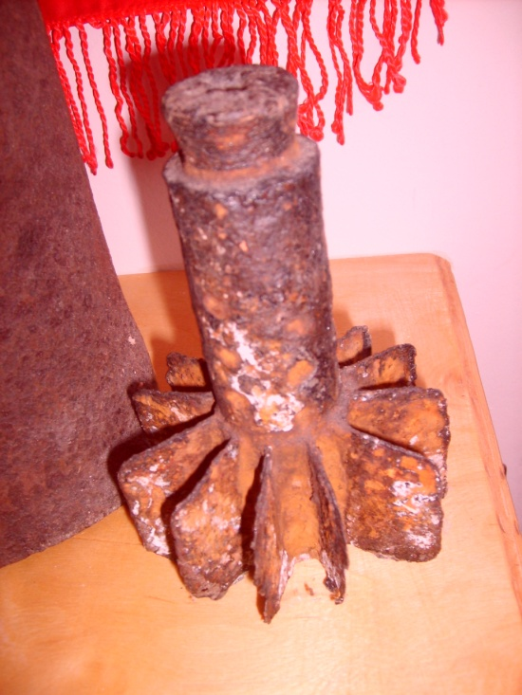
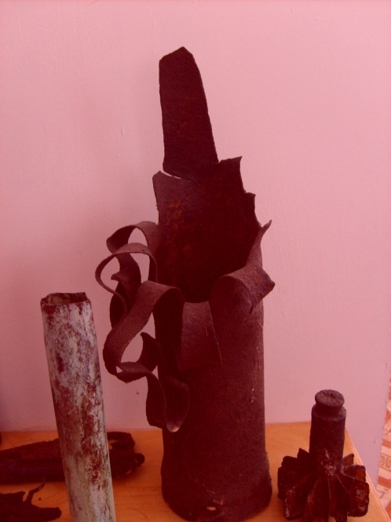
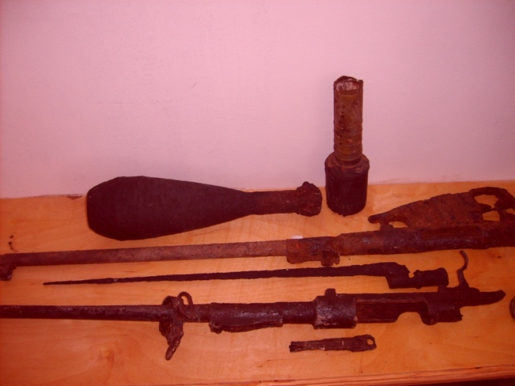
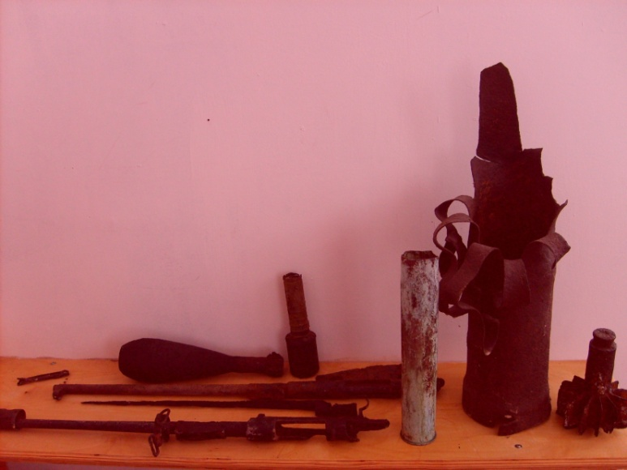
Экспонаты найденные при раскопках

Slide 19
Мина

Slide 20
Винтовка Мосина

Slide 21
Гильза снаряда от 57 мм противотанковой пушки

Slide 22
Останки 132 мм реактивного снаряда «Катюша»

Slide 23
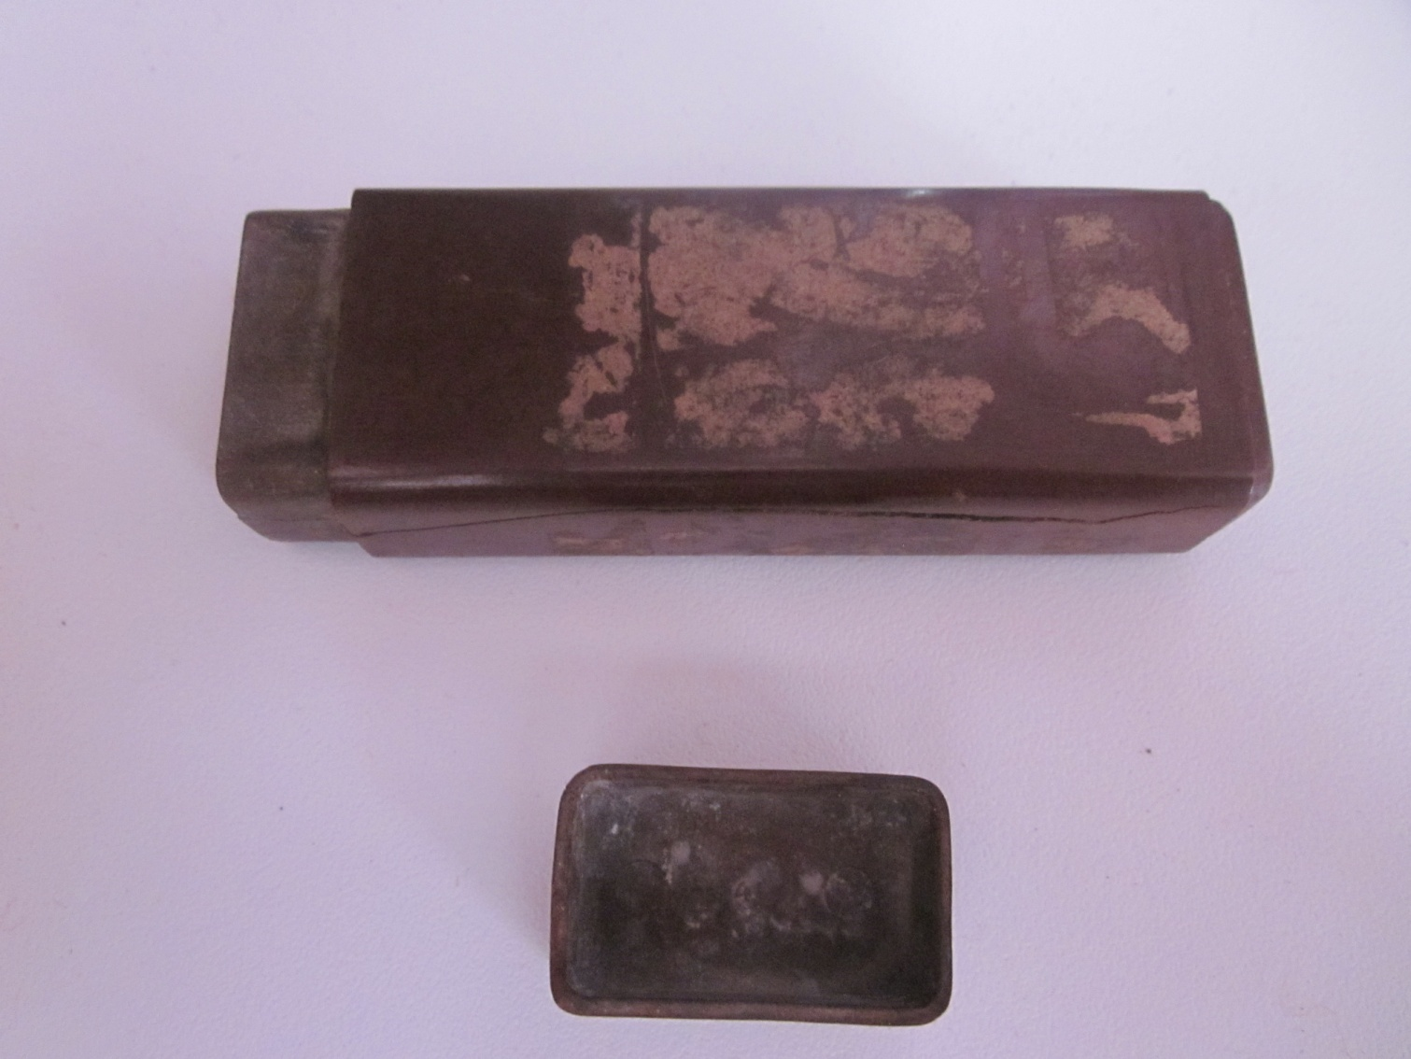
Немецкий пенал

Slide 24
Ручная граната М.Г. Дьяконова-33

Slide 25
Из Кукморского района на войну ушли 18 тысяч человек. Из них 4, 600 солдат погибли, пропавших безвести 6000. На сегодняшний день остались только 79 ветеранов войны из 7 тысяч вернувшихся из войны.

Slide 26

Спасибо за внимание!

